Slide 1

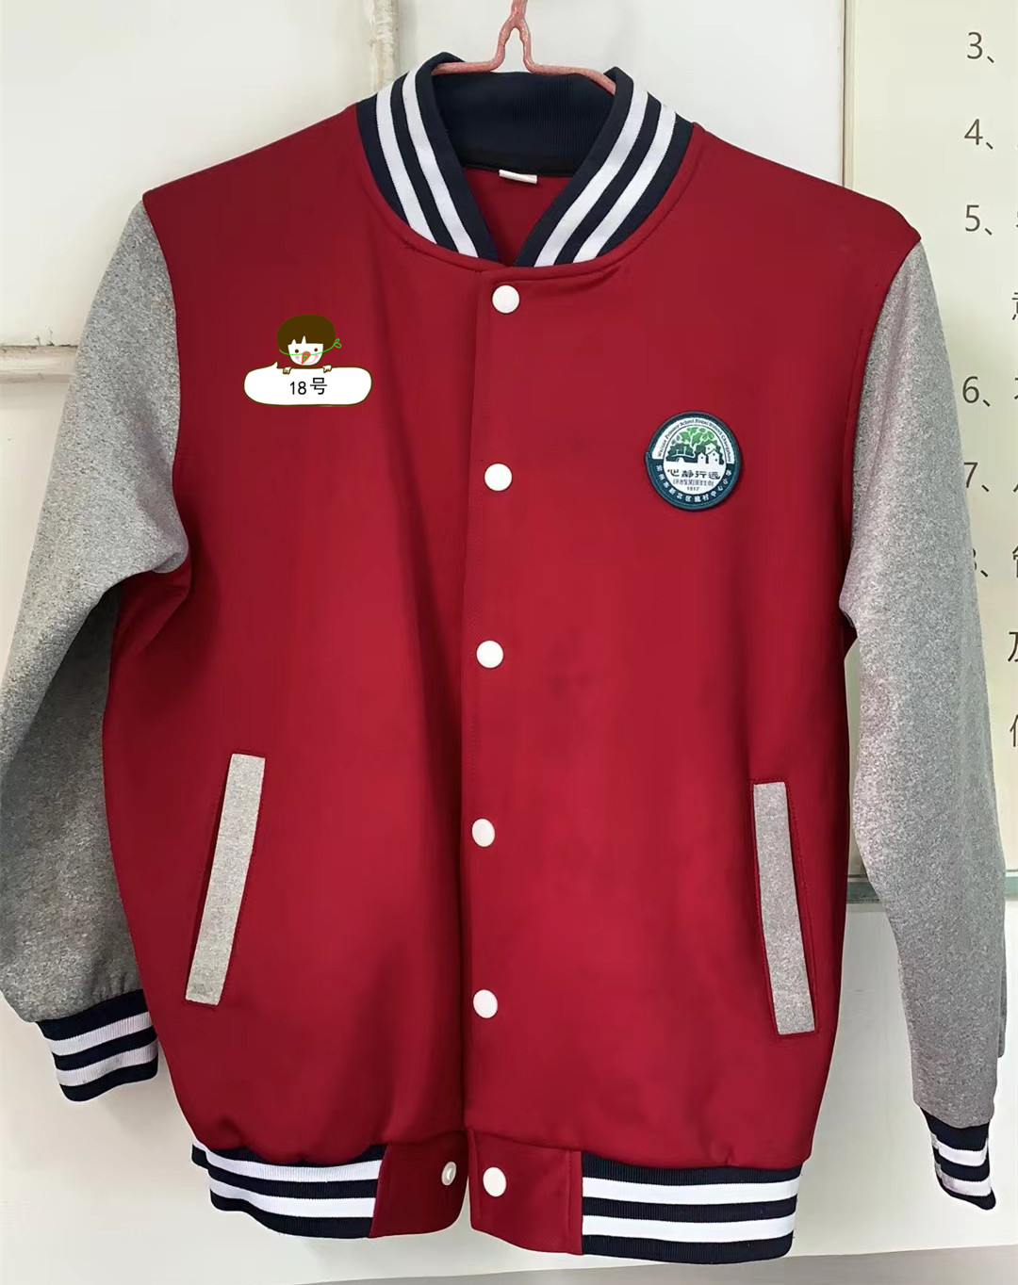
认一认
这是谁的校服？

Slide 2






编码的规则
——为校服编码
2024.10.25 黄菲

Slide 3
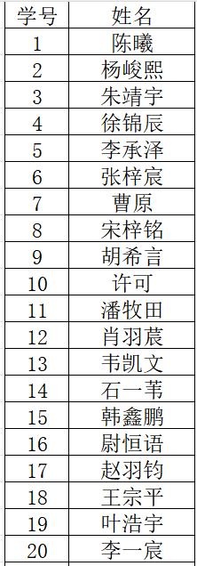
编码范围：班级内
学号是按照什么规则编码的？
□自然数顺序
□杂乱无序
√
你还能举出其他的按顺序编码的例子吗？

Slide 4
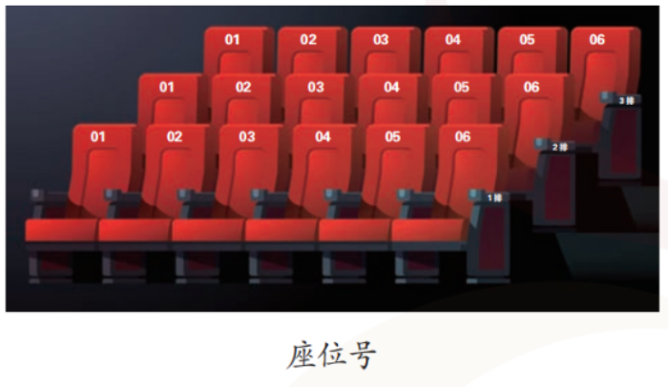
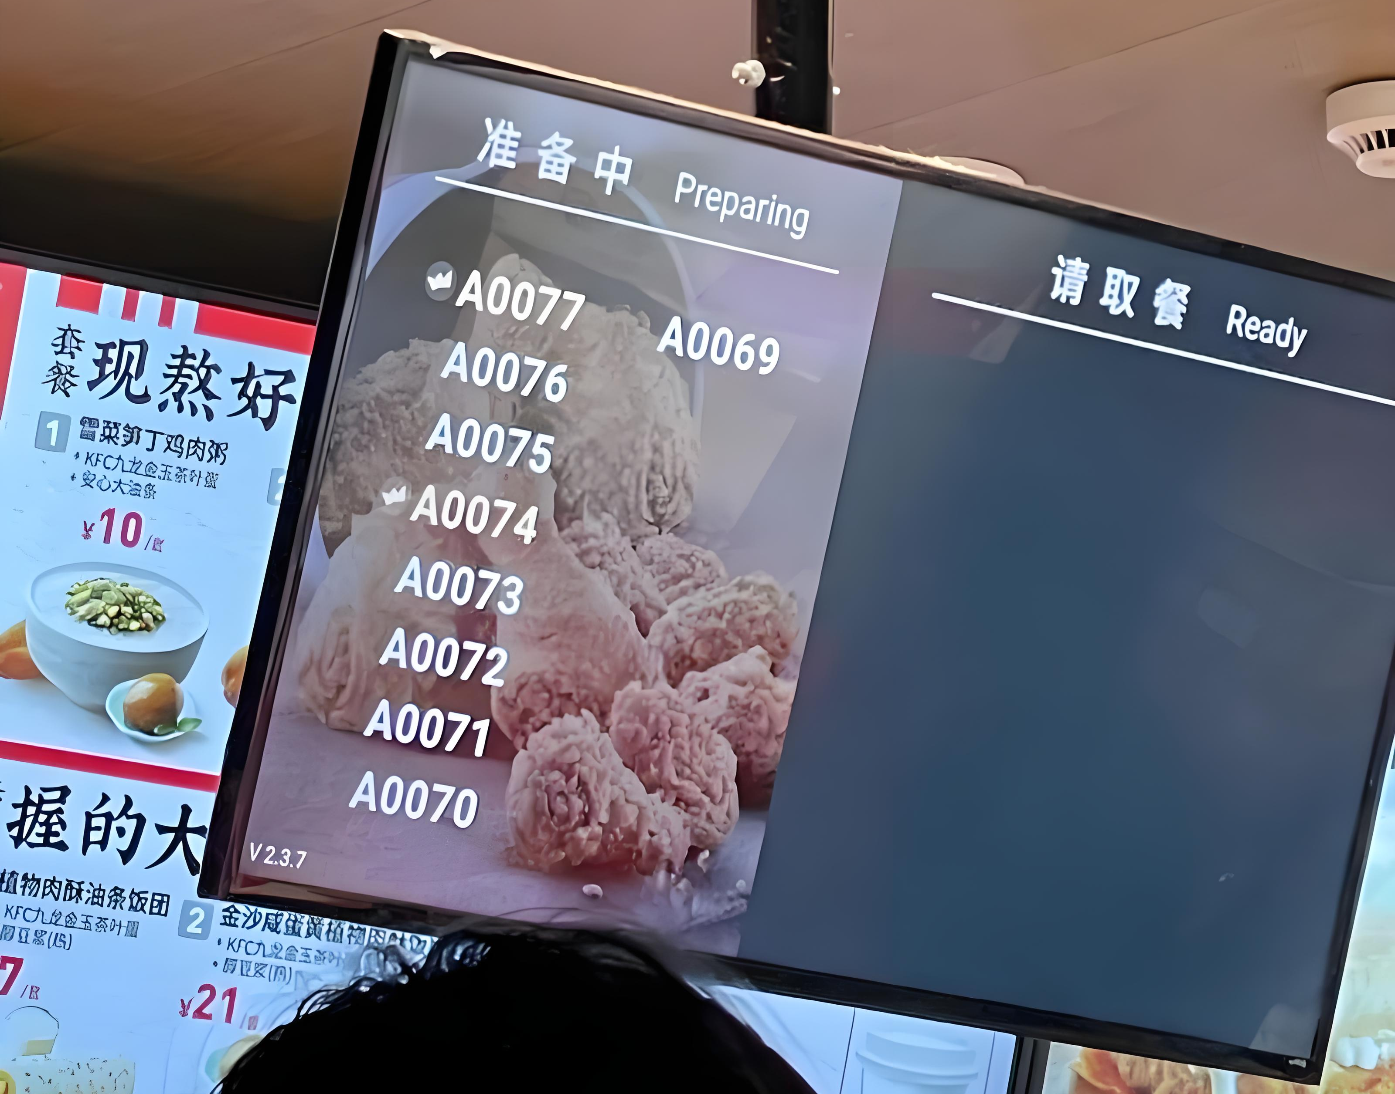
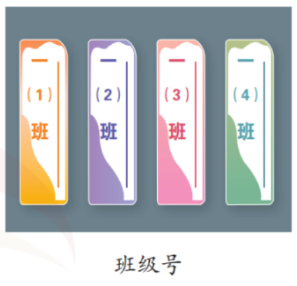
顺序编码
遵循了一定的顺序规则，每一个对象都有一个有序编码。像这样的编码，通常称为顺序编码
肯德基取餐码
遵循了一定的顺序规则，每一个对象都有一个有序编码。像这样的编码，通常称为顺序编码。

Slide 5
班级内——顺序编码
遵循了一定的顺序规则，每一个对象都有一个有序编码。像这样的编码，通常称为顺序编码
编码对象：校服
编码范围：班级内
使用的编码种类：顺序编码

Slide 6
编码范围：校园内
学号不够用，可以添加什么信息呢？
（小组讨论）
入学年份
班级
学号
一级分类
二级分类
顺序码
像这样根据特定的分类规则编制的编码，我们称为分类编码。

Slide 7
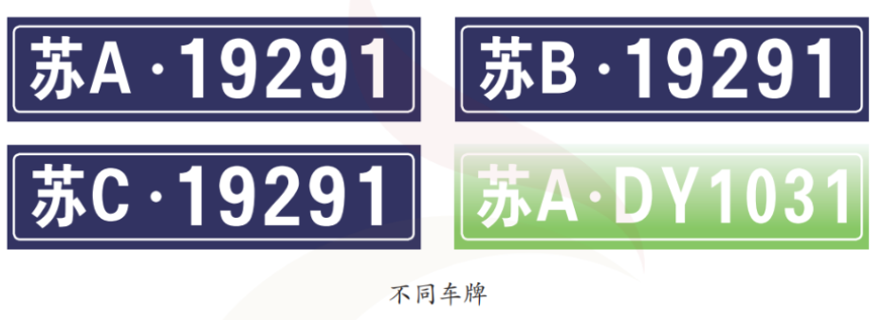
分类编码
、颜色分类
地区分类：前两位字符代表地区，后五位从“00000”到“99999”，当序号超过“99999”后，首字符号改为A，“A9999”后之后是“B0000”，以此类推。
颜色分类：蓝色—小型客车
绿色—新能源汽车

Slide 8
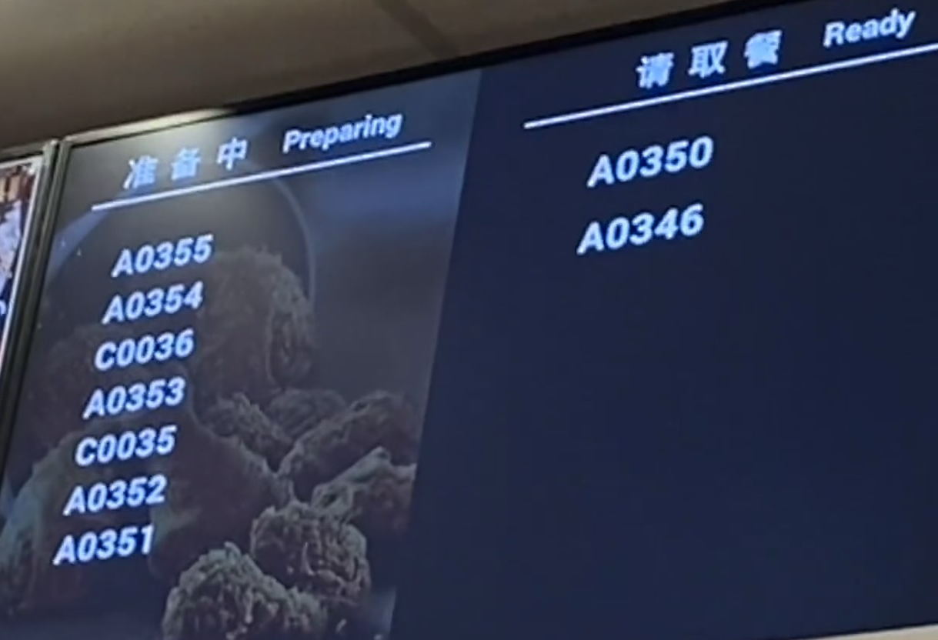
分类编码
A开头：自助点餐
C开头：人工点餐
后4位是点单的顺序码

Slide 9
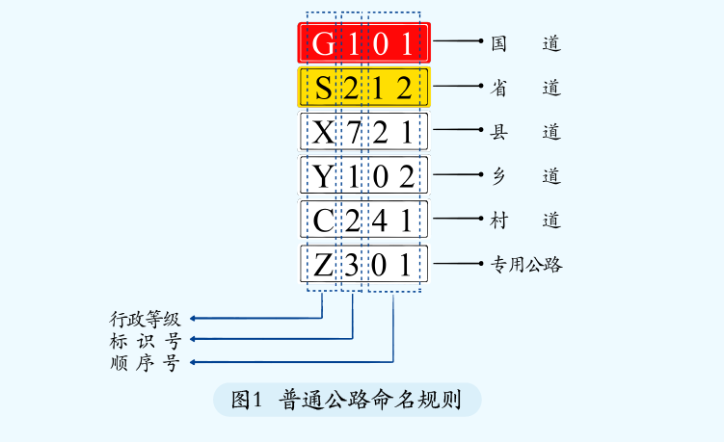
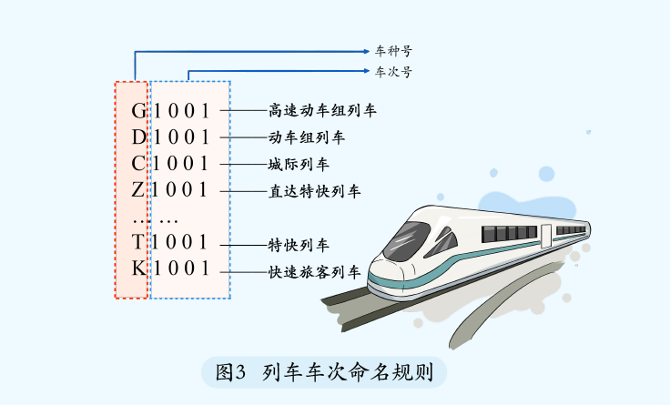
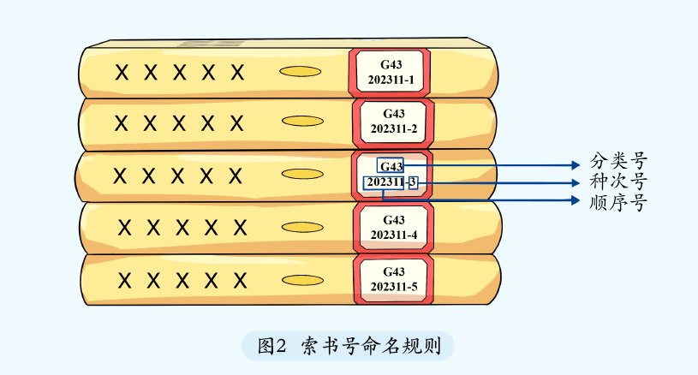
分类编码

Slide 10
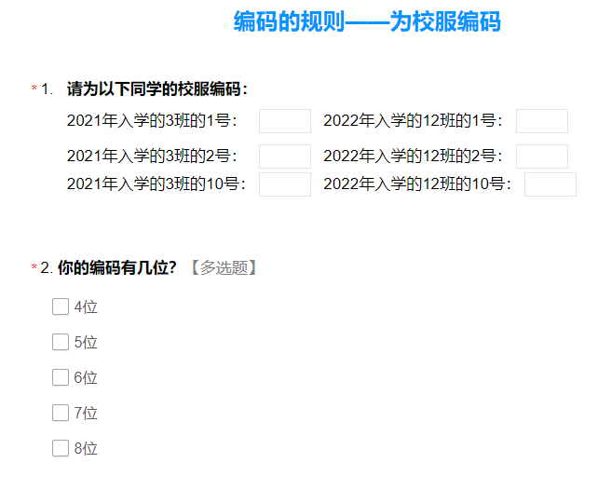
校服编码
打开【校服编码】，为以下同学的校服编码。
①可以用数字、字母或文字进行编码
②唯一性

Slide 11
校服编码
入学年份
班级
学号
编码规则：
4位
2位
2位
一级分类
二级分类
顺序码
2021年入学的12班的1号
① 2021年12班1号
② 2021121
③ 20211201
④ 21121
编码：①可以用数字、字母或文字进行编码
②唯一性
③简洁性
④长度统一

Slide 12
校园内——分类编码
遵循了一定的顺序规则，每一个对象都有一个有序编码。像这样的编码，通常称为顺序编码
编码对象：校服
编码范围：校园内
使用的编码种类：分类+顺序编码

Slide 13
挑战情景：景区内
学校外出秋游时，总有丢三落四的同学丢校服...
编码范围又扩大了
魏村小学20240318
WCXX20240318 ......
编码越长，包含的信息量越大。

Slide 14
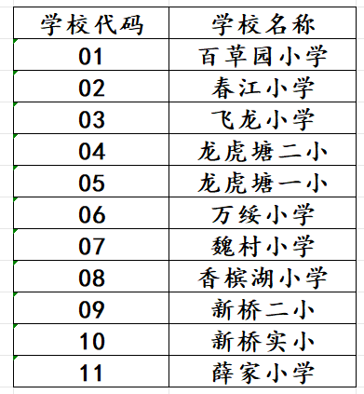
挑战情景：景区内
根据制定的统一规则，认一认以下编码对应的是谁的校服！
学校代码 + 入学年份 + 班级 + 学号
示例：它是某某学校，X年级X班的XX号的校服。
1120221111
0520200106
0320191625

Slide 15
总结
编
码
的
规
则
顺序编码
组合编码
入学年份
班级
学号
分类编码
唯一性
简洁性
编码越长，包含的信息量就越大。
长度统一

